Slide 1

L’offre JePaieEnLigne
Express
Nouvelle offre

Slide 2
SOMMAIRE
CONTEXTE ET ENJEUX
01
ANNEXES
04
PRESENTATION DE LA NOUVELLE OFFRE
02
SCHEMA DE DISTRIBUTION
03

Slide 3
01
CONTEXTE ET ENJEUX

Slide 4




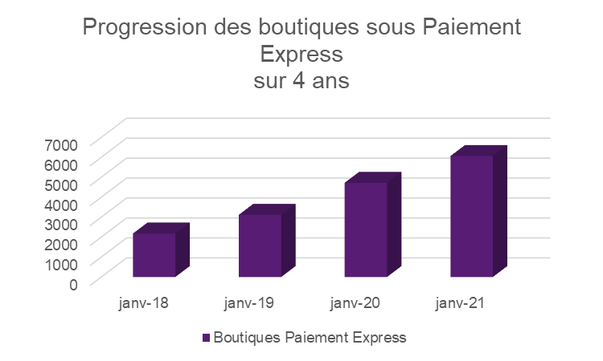







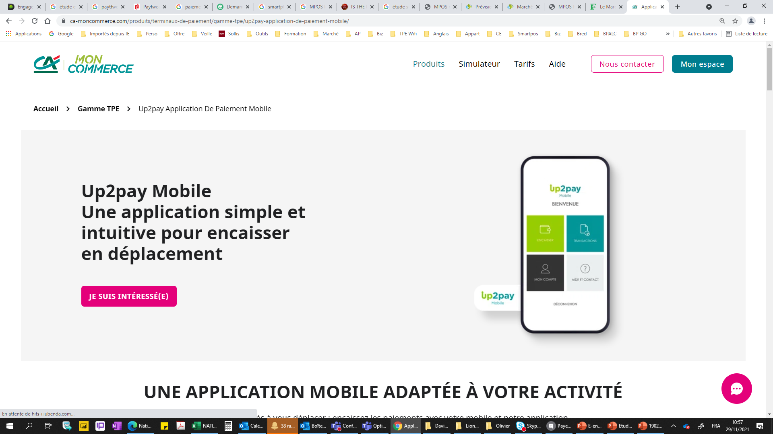


TENDANCES ET Développement du marché impliquant une évolution de nos offres
Une offre BP qui rencontre un fort succès
Tendances
Conséquences
Le paiement par le lien s’est donc rapidement développé ces dernières années avec des offres à destination des clients qui n’ont pas de site Internet :
Il permet au commerçant de générer un lien URL puis de l’adresser par email depuis un back-office.
L'acheteur qui reçoit ce lien par email, n'a plus qu'à cliquer sur le lien pour être redirigé sur une page de paiement sécurisé (pour payer un acompte, une facture etc.).
Généralisation de la carte bancaire.
Forte augmentation des paiements à distance (impact crise sanitaire)
6000
4700
2100
3100
+28%
+51%
+43%
Besoins d’alternatives aux chèques et espèces pour éviter les impayés et les contrefaçons de monnaie
Notes:
Olivier

Slide 5
02
Nouvelle offre : Jepaieenligne EXPRESS

Slide 6
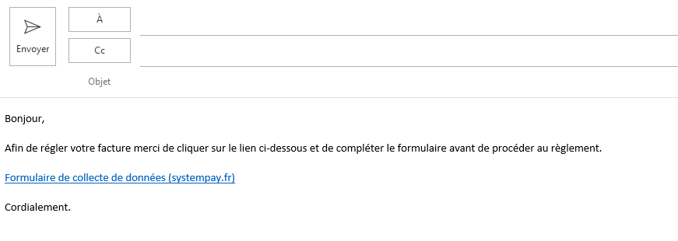

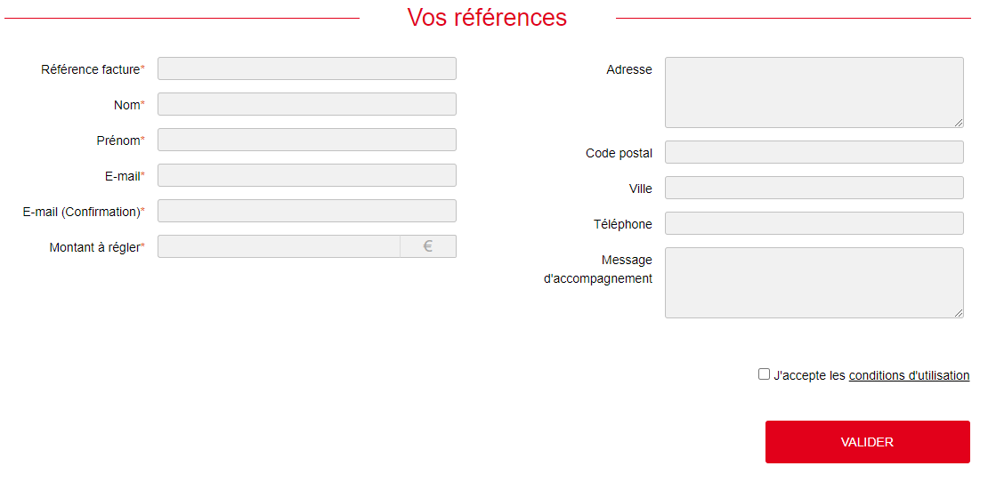
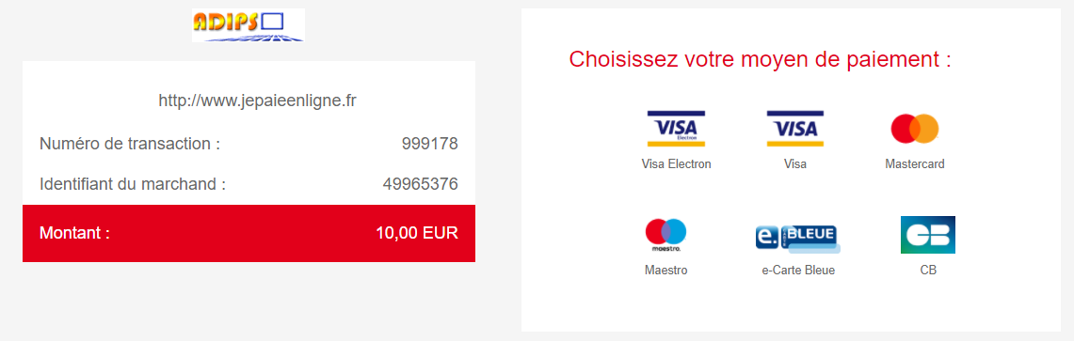
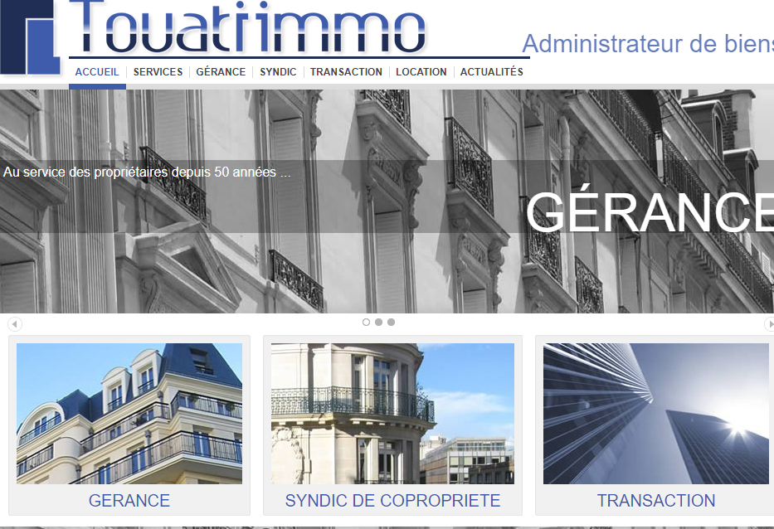

Enrichissements du paiement par lien via les applis IOS/Android & TPE Android
Notre offre actuelle JPEL, basée sur la mise à disposition d’un Formulaire de Collecte de Données ne répond plus complètement aux tendances du marché et évolue
C’est quoi déjà un Formulaire de collecte de données ?
C’est à ça que ça ressemble : Clic ici
Et je l’utilise comment ?
2 façons de l’utiliser détaillées ci dessous
1
Le marchand envoi un mail depuis sa messagerie personnelle ou un courrier sur lequel se trouve l’url (ou un lien) renvoyant vers le formulaire de collecte de données.
Jepaieenligne
Après avoir cliqué sur le lien, le payeur accède d’abord au formulaire de collecte de données (nom, prénom, adresse…cf. image ci-dessous)
Après avoir validé, le payeur accède à la page de paiement pour choisir son moyen de paiement et procéder au règlement
2
Le client se trouve sur le site web du marchand (ex : ici, un site de gestion de copropriété).
Il clique sur un lien renvoyant vers le formulaire.
Notes:
Olivier

Slide 7
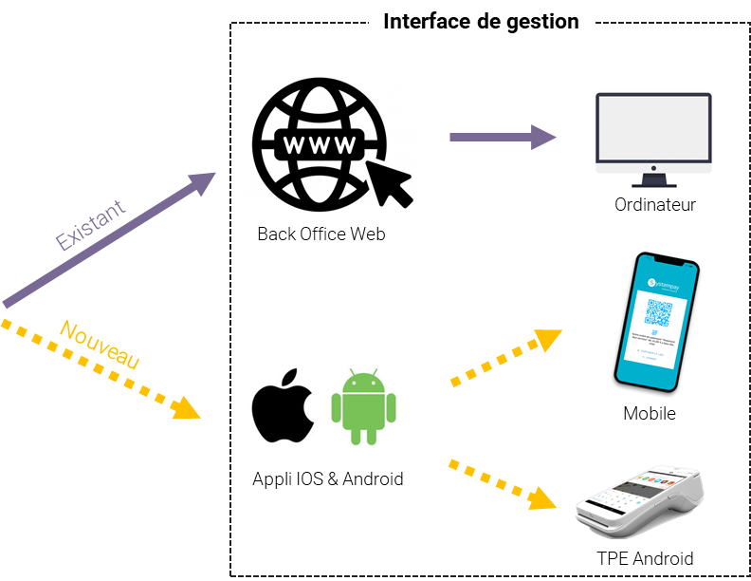

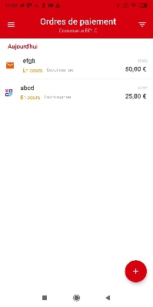

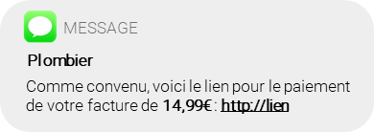
Enrichissements du paiement par lien via les applis IOS/Android & TPE Android
Actuellement, le client peut disposer d’un push mail permettant d’envoyer un lien de paiement par mail qui s’initie sur ordinateur via le Back-Office Web. Cette fonctionnalité (option payante de JPEL) devient l’offre de base sur JPEL Express.
Nouveauté : Ce lien peut être adressé par SMS via un smartphone (IOS ou Android) ou un TPE Android.
Clients en mobilité
Vision commerçant
Push mail
Paiement par lien
Ex. avec l’appli smartphone
Vision client du client du commerçant
Notes:
Olivier

Slide 8
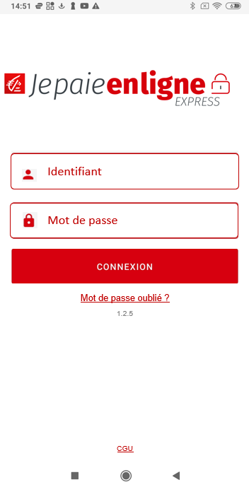
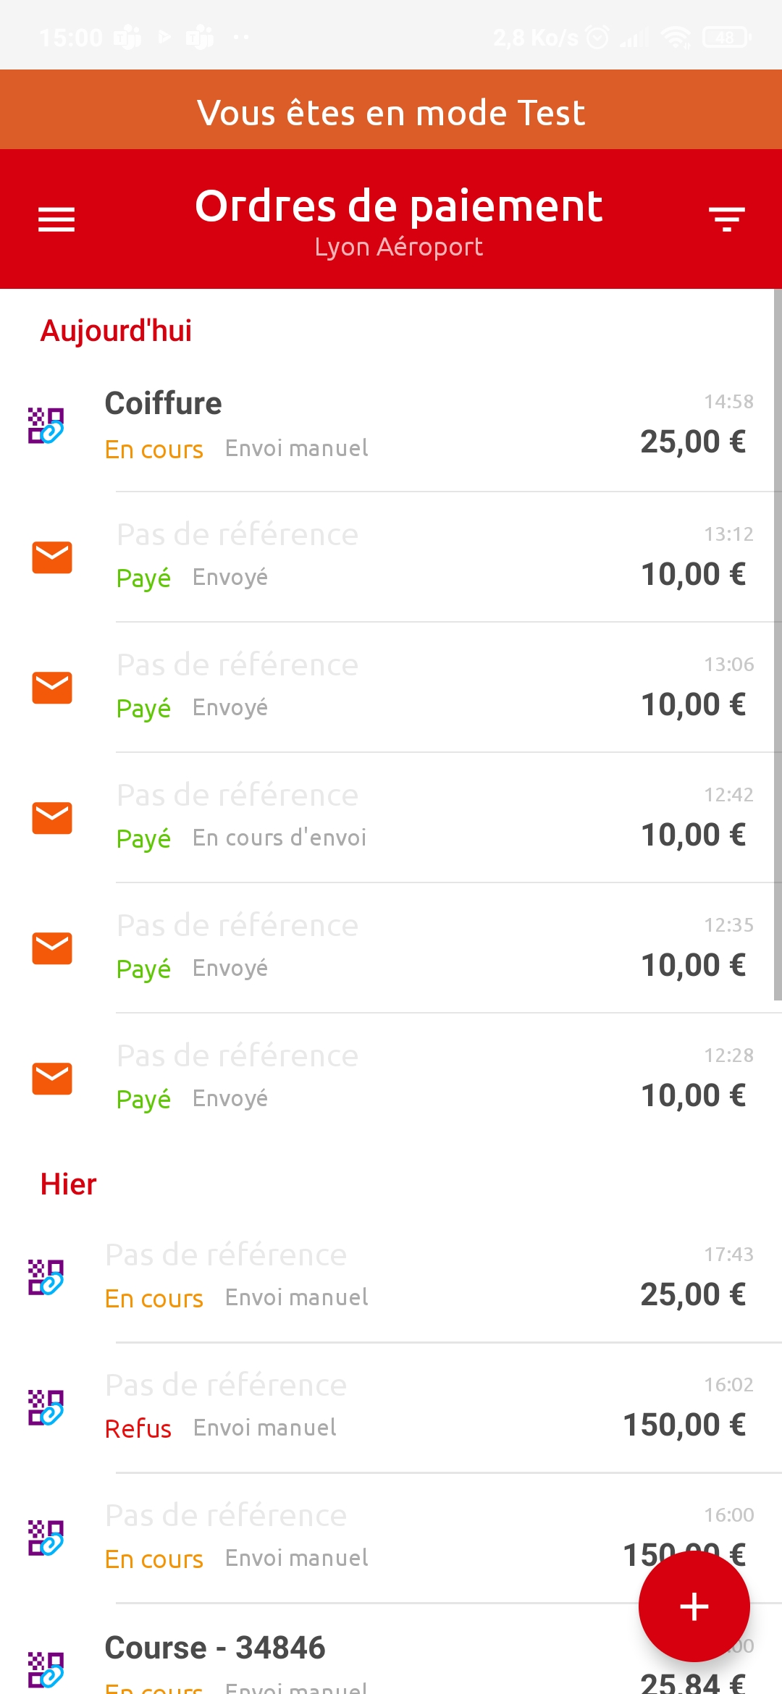
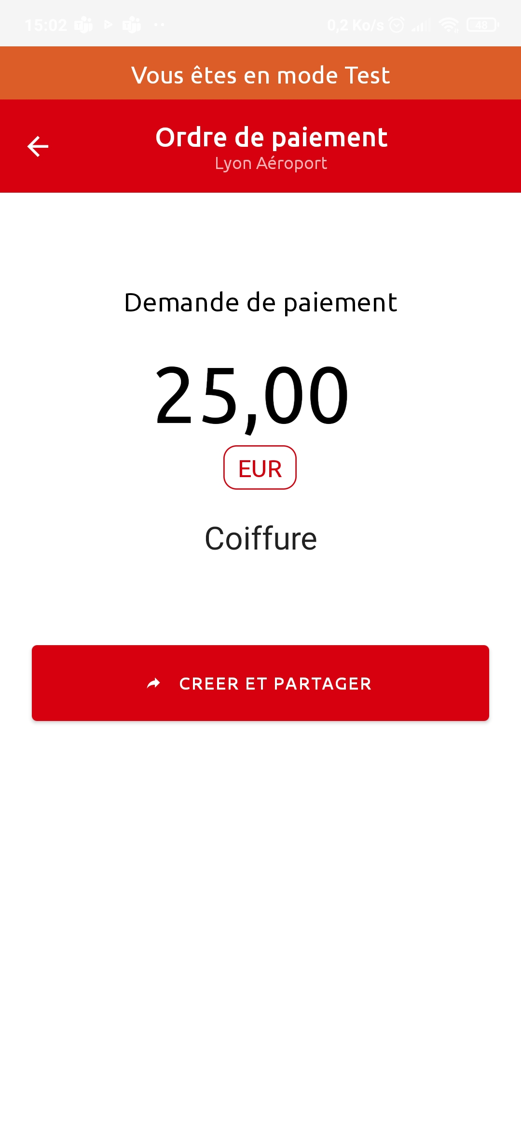
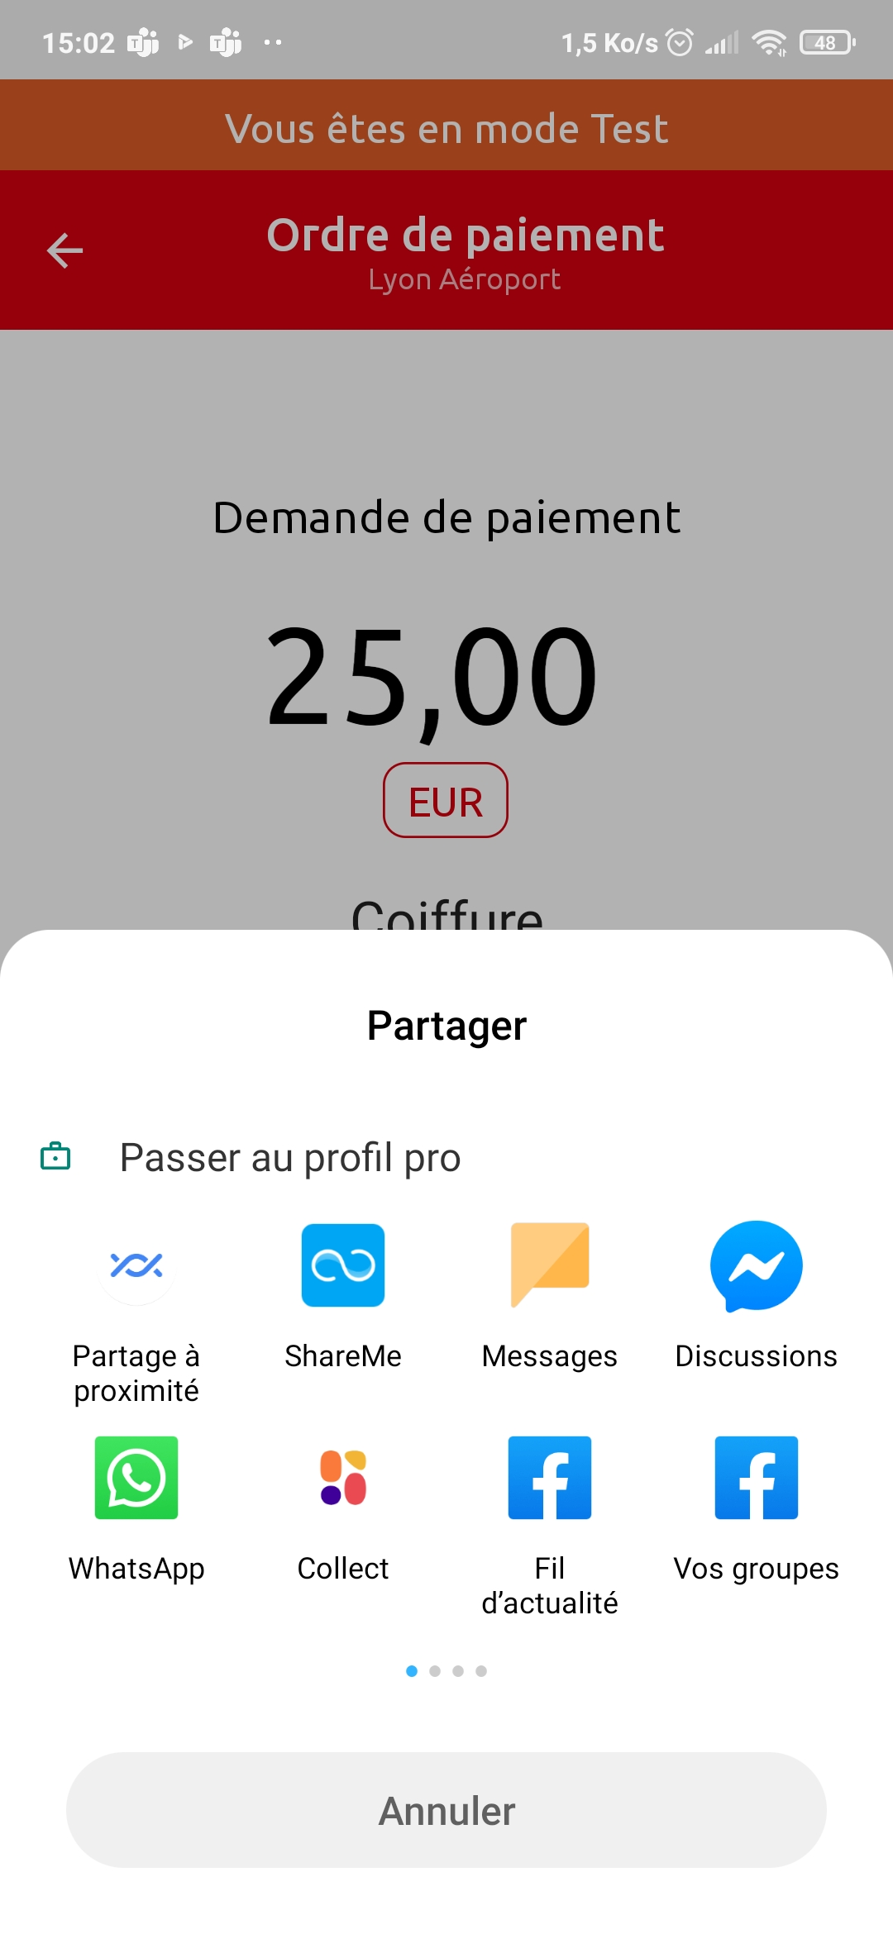
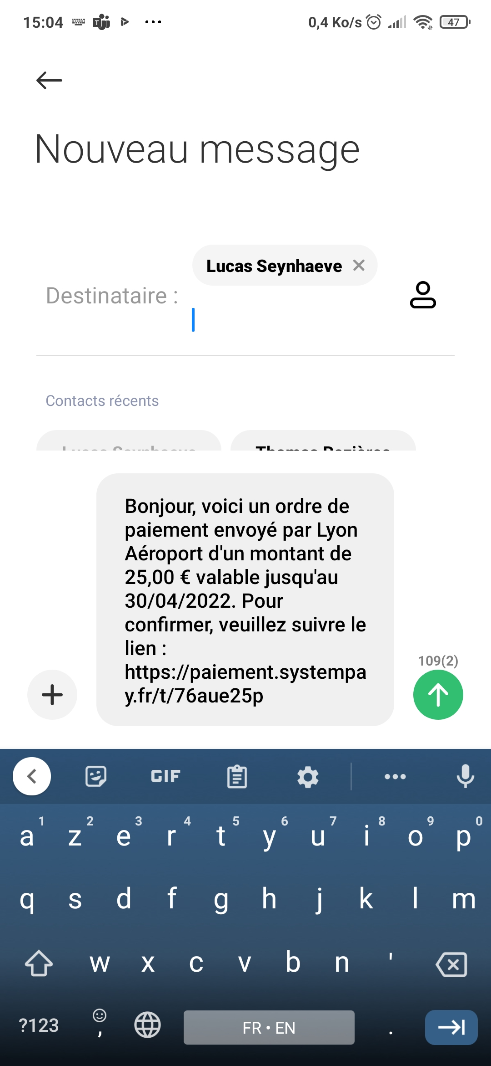
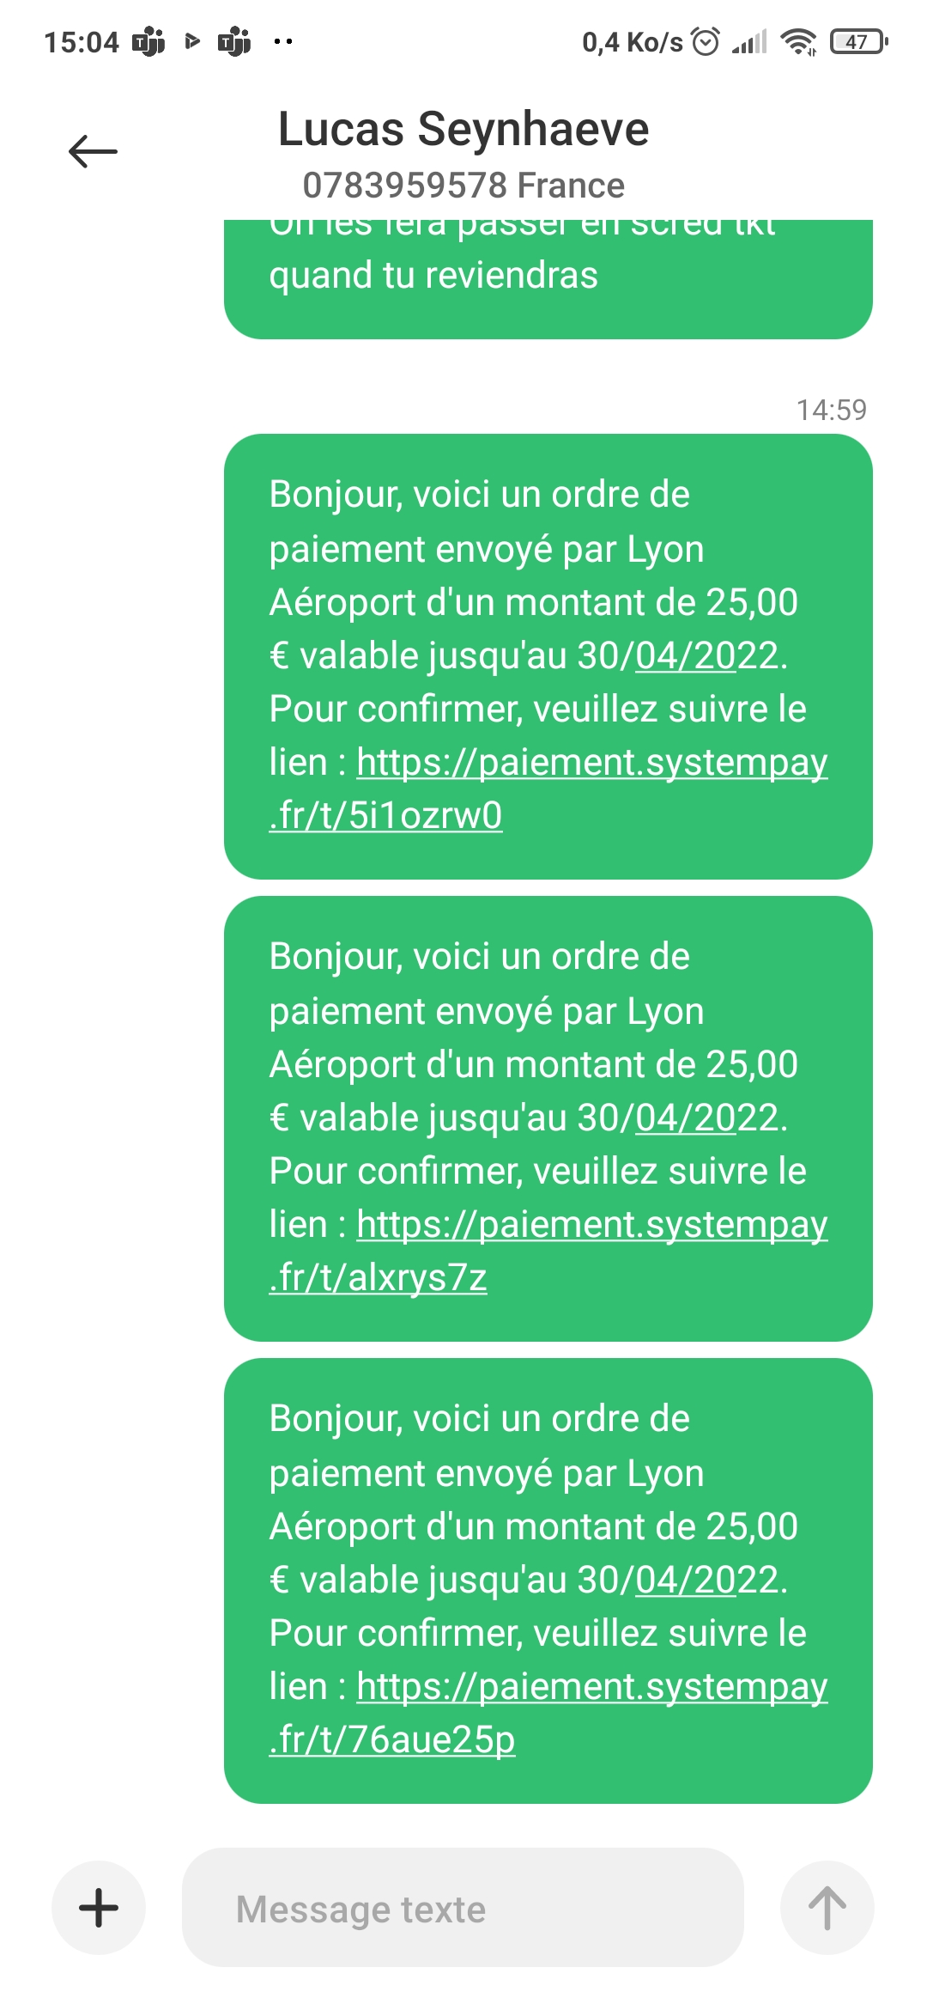



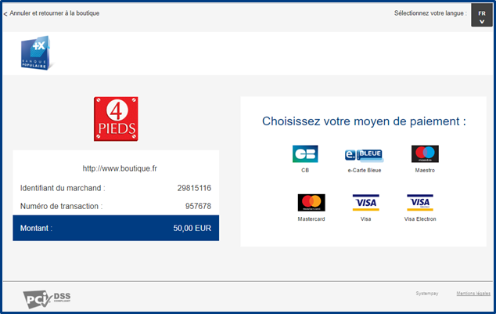
L’offre
Le parcours utilisateur : sur l’application Smartphone
Je me connecte avec les login et mot de passe reçus par email
Le 1ER écran est l’historique des opérations
J’appuie sur le bouton
Je crée un ordre de paiement en saisissant le montant, un libellé (optionnel) et j’appuie sur « créer et partager »
Je le partage via le canal de mon choix. Exemple, un SMS via « Messages »
Je peux changer le texte d’accompagnement avant d’envoyer le SMS
Mon client reçoit un SMS avec le lien de paiement qui redirige vers la page de paiement
+
Pour chaque paiement : un e-mail de confirmation personnalisé au logo de la CE est adressé en temps réel à l’acheteur pour l’informer du détail du paiement
Notes:
Olivier

Slide 9
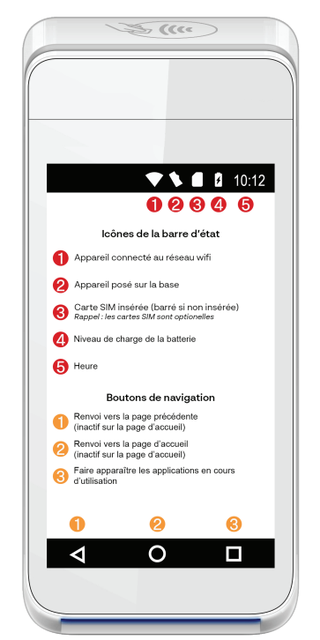
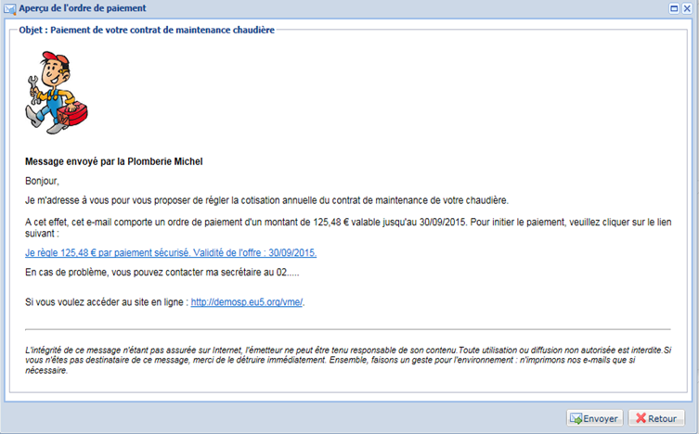
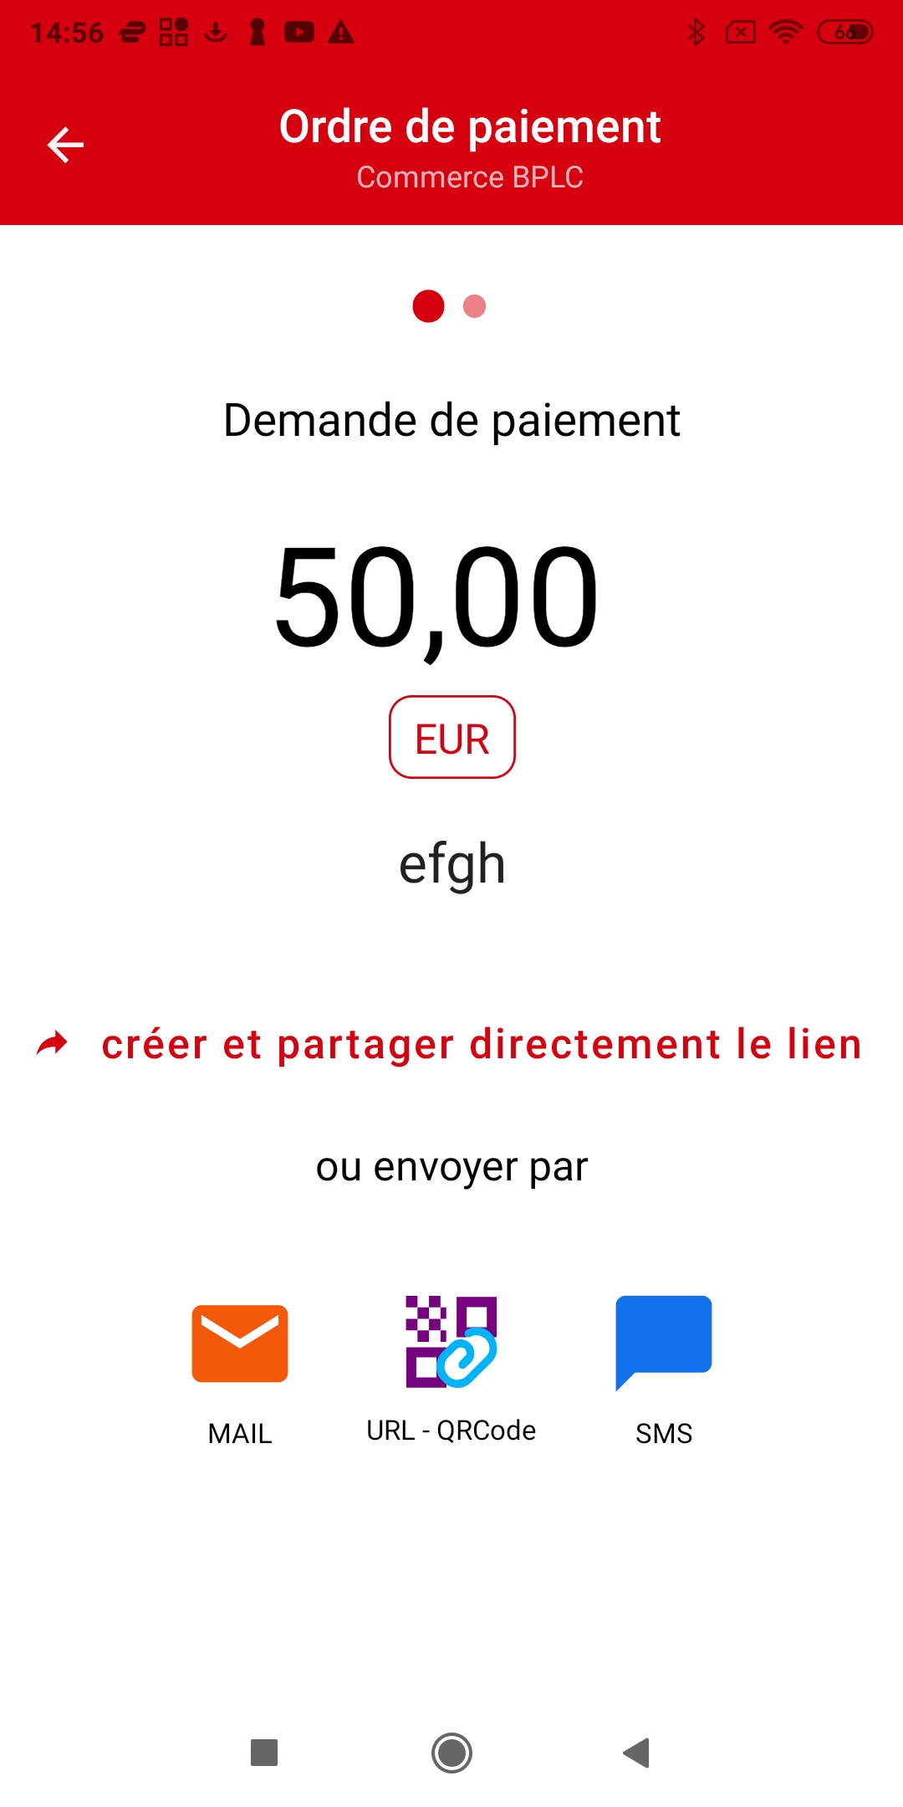
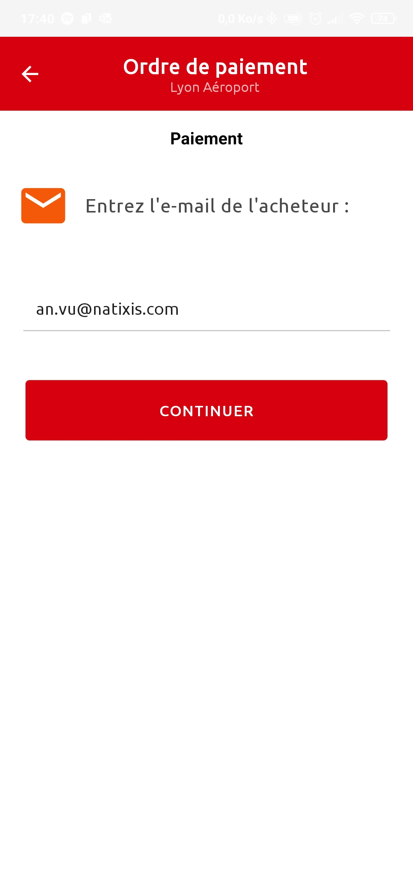

L’offre
Le parcours utilisateur : sur le TPE Android
Coiffure
Mon client reçoit un email avec le lien de paiement qui me redirige vers la page de paiement
Le message est configurable dans le Back Office Web.
Je me connecte avec les login et mot de passe reçus par email
Le 1ER écran est l’historique des opérations
J’appuie sur le bouton
Je crée un ordre de paiement en saisissant le montant, un libellé (optionnel) et j’appuie sur « Mail »
Je saisis l’email de mon client acheteur
+
Envoi par canal email uniquement
Notes:
Olivier

Slide 10
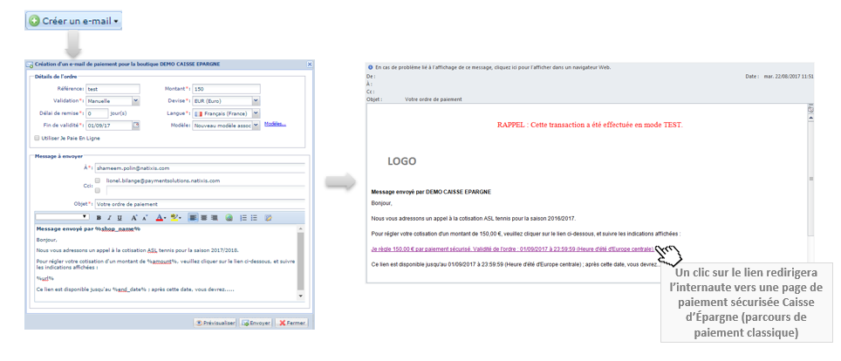
L’offre
Le parcours utilisateur : sur le back office web
Je me connecte avec les login et mot de passe reçus par email
Je crée un ordre de paiement en saisissant le montant, une référence (optionnelle) et j’appuie sur « Mail »
Je saisis l’email de mon client acheteur
Je peux alimenter la partie message
Notes:
Olivier

Slide 11




La cible
Pour les clients en mobilité avec ou sans site marchand
Clients en mobilité avec ou sans site marchand
Usage ponctuel et / ou en mobilité
Profil :
Entreprises unipersonnelles (artisans, indépendants, auto-entrepreneurs) ou TPE (Très Petites Entreprises), activité en mobilité, en BtoC…
Ex : paysagistes, taxis, coiffeurs, services légaux (liquidateurs judiciaires, huissiers), pompes funèbres, Professions libérales de santé en prestation à domicile…
Caractéristiques :
Faibles volumes de transaction + une relation personnalisée avec leurs clients
Besoins :
Simplicité, rapidité et économiquement accessible.
Pour les paiements d’acomptes et de factures
Envoi du lien via l’App IOS/Android
sur smartphone
Notes:
Olivier

Slide 12


LA CIBLE
Pour les clients sédentaires avec ou sans site marchand
Clients sédentaires avec ou sans site marchand
Usage régulier et sédentaire
Activités appétentes/équipées de VAD sur TPE
Profil :
PME, PEES, franchises, et toutes activités sédentaires en bureau…
Profil :
Fleuristes, traiteur, restauration en livraison…
Caractéristiques :
Transactions régulières, activité sédentaire + une relation formelle et industrialisée
Caractéristiques :
Possède un TPE pour des paiements en proximité et un contrat VAD* pour des prises de commande à distance (au téléphone par ex)
Besoins :
Traitement sur une interface ordinateur (pour faciliter le traitement de plusieurs envois de liens à la suite)
Pour les paiements de factures
Besoins :
Pouvoir encaisser des acomptes à distance tout en acceptant les paiements sur TPE
Envoi du lien via l’ordinateur (Back office web)
Envoi du lien via l’appli TPE Android*
* Contrairement à la VAD sur TPE, ici le commerçant sera en mode VADS cad avec un paiement garanti
Notes:
Olivier

Slide 13





Focus sur les contrats VAD sur TPE
UN FORT POTENTIEL A EXPLOITER
VAD sur TPE : plus de 8.000 contrats VAD en stock (435 en CEGEE)
1600
800
Commerces de détail de fleurs, plantes, graines…
Hôtels et autres activités d’hébergement
95 en CEGEE
54 en CEGEE
400
300
Agences de voyages
Restaurants traditionnels
9 en cegee
17 en cegee
Notes:
Nabila/Philippe

Slide 14

Synthèse
Vue synthétique
 | JPEL | JPEL EXPRESS
Fonctionnalité en standard | Formulaire de collecte de données Paramétrage du formulaire A partir du back office web Systempay 2 possibilités pour la mise à dispo Accès par le site vitrine du client par un lien Envoi par le client de l’url du formulaire depuis sa messagerie mail | Lien de paiement 3 possibilités pour la création A partir du back-office web Systempay A partir de l’application sur smartphone A partir de l’application sur TPE Android 2 possibilités pour l’envoi du lien : A partir de Systempay si création sur PC et TPE android Par les canaux du smartphone (sms, gmail, wechat…) si création via l’app smartphone
En Option | Lien de paiement (Option Push Mail) Création d’un lien de paiement par le BO web Systempay Envoi par mail via Systempay ou via messagerie du commerçant Liste non-exhaustive | Mise à disposition d’un formulaire de collecte de données Cartes privatives
IMPORTANT : la mise en marché de JPEL Express s’accompagne, pour le Marché des Professionnels, de l’arrêt de la commercialisation de JPEL (le stock des détenteurs de JPEL ne sera, quant à lui, pas impacté).
Côté BDR, les offres JPEL et JPEL Express seront toutes deux disponibles à la souscription
Notes:
Olivier/Lionel

Slide 15
SYNTHESE : TARIFICATION client
Modalités de facturation BPCE PS
 | Composantes | Tarif BPCE PS | Prix client préconisé hors commission monétique
Offre standard | Frais de licence | 30 € HT | 50 € HT
 | Abonnement | 4 € HT/mois | 5 € HT/mois
 | Frais par transaction | 10 cts / trs | Tarif à la transaction : CE : 0,13 € HT/trs
En Option | Option Formulaire hébergé | 0 | +10 € HT/mois
 | Option Cartes privatives | 0 | +5 € HT/mois
 | Option Suivi client | 0 | Natif dans l'offre Jepaieenligne Express
*Hors commission monétique
Présentation complète JPEL Express - Septembre 2022
Notes:
Olivier/Lionel

Slide 16





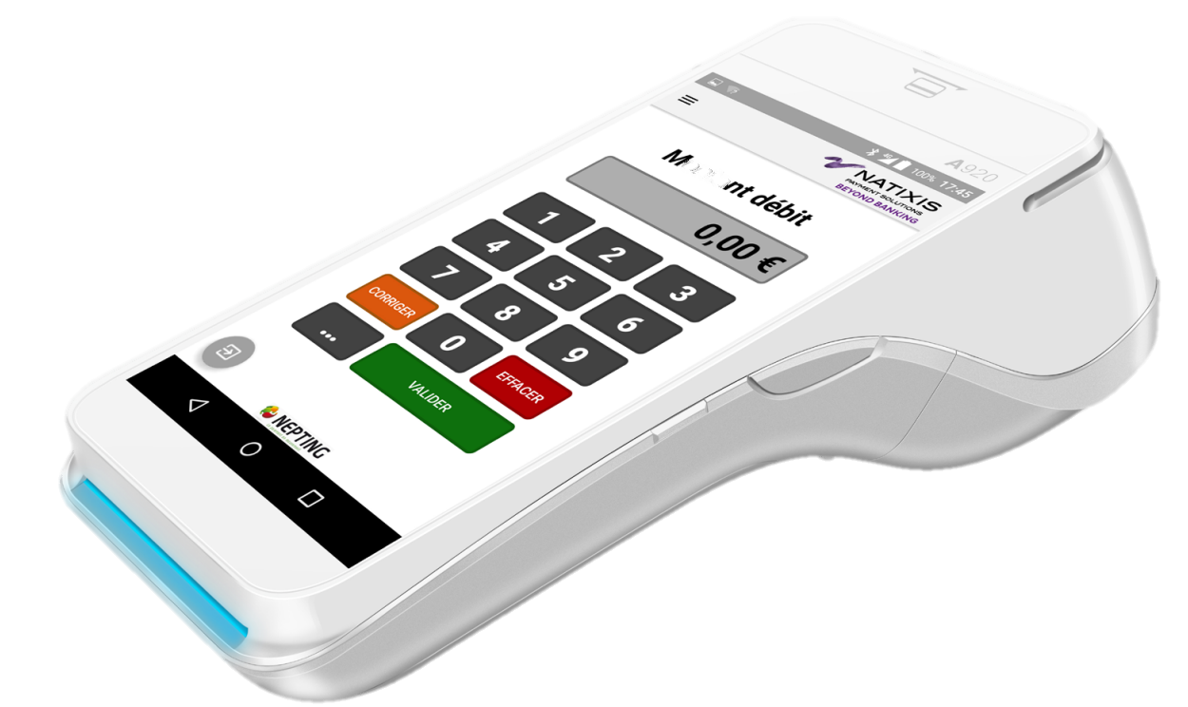

L’offre
Nouvelle offre JPEL EXPRESS
Une tarification* préconisée adaptée aux clients :
50 € HT de frais de mise en place
5 € HT par mois d’abonnement sans engagement
13 centimes par transaction
Une offre qui permet aux clients sans site marchand de digitaliser leurs encaissements en toute simplicité !
Cette nouvelle offre vient accompagner les ambitions e-commerce (présence d’un contrat VADS associé au contrat Jepaieenligne EXPRESS)
Les Options proposées :
• Le formulaire de collecte de données pour 10 € HT de + par mois
• Les cartes privatives** : 5€ HT/mois
L'activation de cette option permettra d’accepter toutes les cartes privatives disponibles.
Fin de la commercialisation de Jepaieenligne Pro (150€ HT de setup et 15€ HT par mois avec formulaire de collecte de données en standard dans l’offre) pour la BDD.
Le stock n’est pas impacté.
Back-Office Web
NOUVEAU :
Appli IOS & Android
NOUVEAU :
TPE Android
www.
*hors commission monétique
* *AMEX, PayPal…
Notes:
Philippe/ Nabila

Slide 17
03
DISTRIBUTION

Slide 18
2 PROCESS DE DISTRIBUTION
VIA MONEXPERT et EN DIRECT PAR LA CE
- Envoi d’un lead via Monexpert
- Envoi du lead vers la solution JPEL EXPRESS avec le parcours en Y (développement Monexpert à venir)
- Prise en charge par les équipes LeadExpert et souscription du contrat avec signature électronique
- Les équipes LeadExpert déposent le contrat sous OSC
Souscription via Monexpert
Souscription par la CE
Via la saisie d’une Myflow (via conseiller – BO)
2 contrats devront être signés par le client : VADS + Jepaieenligne EXPRESS
Notes:
Hélène/Salomé

Slide 19
04
ANNEXES

Slide 20
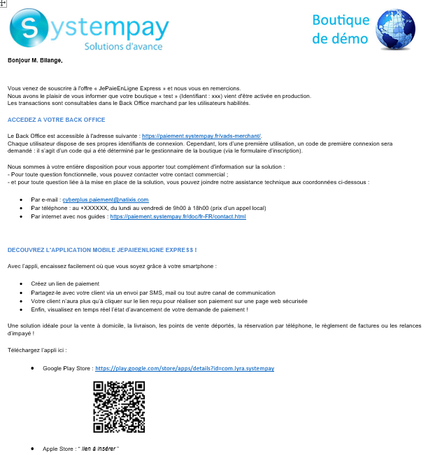
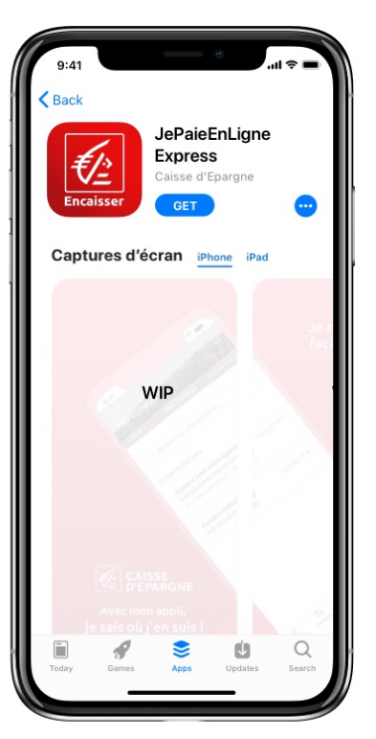

Les process
Souscription de JPEL Express : vision client
Réception d’un email de bienvenue
Téléchargement des apps IOS / Android
Cet email de bienvenue explique l’accès au Back Office Web ainsi qu’aux apps IOS / Android
L’utilisateur pourra télécharger son app sur les stores

Slide 21

Les process
Souscription de JPEL EXPRESS : par le conseiller
KYC
Contrôle CA du client :
Si le CA prévisionnel sur le contrat Jepaieenligne EXPRESS > 1M d’€/an
Le contrat Jepaieenligne EXPRESS peut être créé pour le commerçant
Parallèlement et afin d’assurer une maitrise de risque efficace, un mail d’information doit être transmis à l’équipe Fraud Management Merchants à l’adresse
np-lclf-commercants@natixis.com en précisant :
Le numéro de contrat,
Le SIRET
Le MCC et/ou le code APE
Le Chiffre d’affaire prévisionnel,
L’URL du commerçant (si présence d’un site internet)
Cette action doit être réalisée à l’ouverture de chaque contrat répondant aux critères ci-dessus.
Les modalités de mise en œuvre de ce process sont laissées à la discrétion des Caisses d’Epargne selon leur organisation interne.

Slide 22
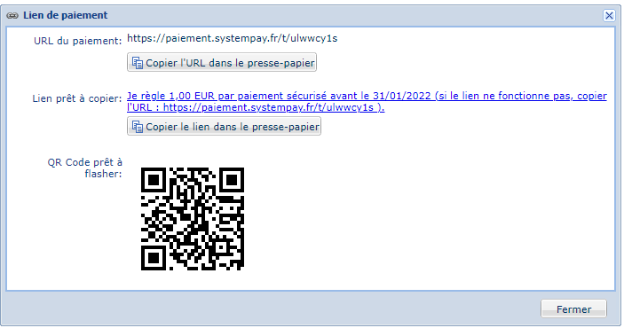
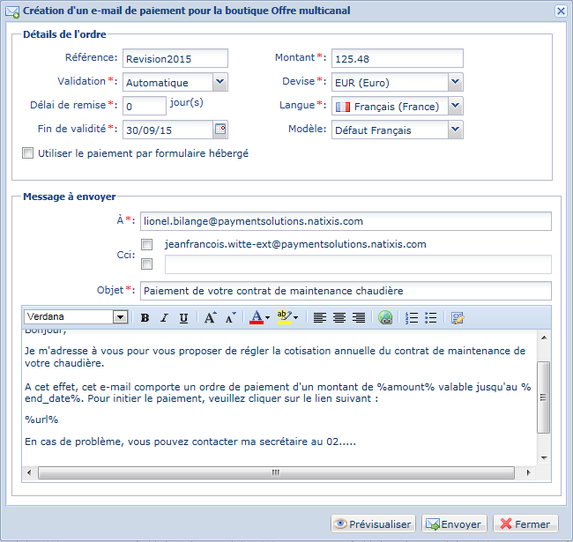
L’encaissement par lien : Qu’est ce que c’est ? Comment ça marche ?
Le paiement par le lien est une offre à destination des clients qui n’ont pas de site Internet :
Il permet au commerçant de générer un lien URL puis de l’adresser par email depuis un back-office.
L'acheteur qui reçoit ce lien par email, n'a plus qu'à cliquer sur le lien pour être redirigé sur une page de paiement sécurisé (pour payer un acompte, une facture etc.).
Ce que voit le commerçant
Ce que voit le client du commerçant
Un back office pour générer des liens URL de paiement, prêt à copier-coller dans un message et selon différents paramètres : référence, fin de validité, montant…
Réception d’un message avec le lien URL.
Après clic sur le lien URL => Bascule sur la page de paiement pour régler la somme demandée avec le moyen de paiement de son choix.
Et possibilité de générer ce lien URL de paiement directement dans un email à envoyer
Notes:
Nabila / Philippe

